Slide 1
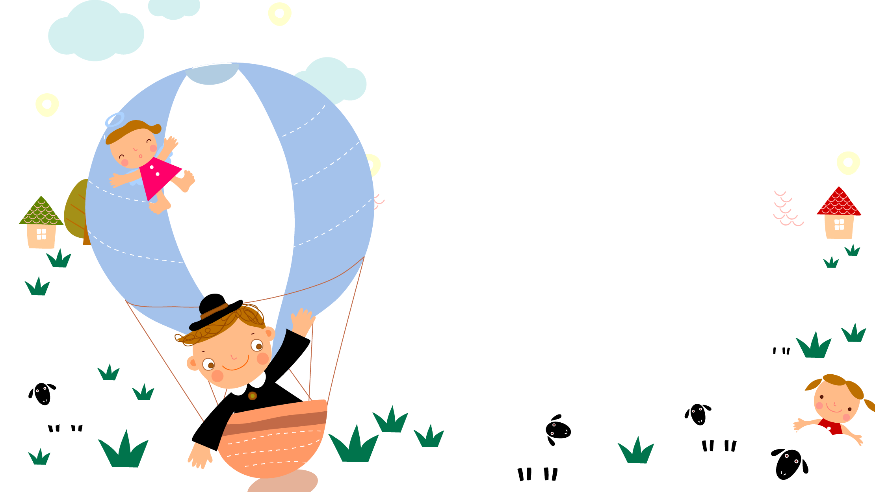




PHÒNG GDĐT HUYỆN ỨNG HÒA
TRƯỜNG TH ĐỘI BÌNH
MÔN :TIẾNG VIỆT -LỚP 3
GIÁO VIÊN: Đỗ Khánh Hòa

Slide 2

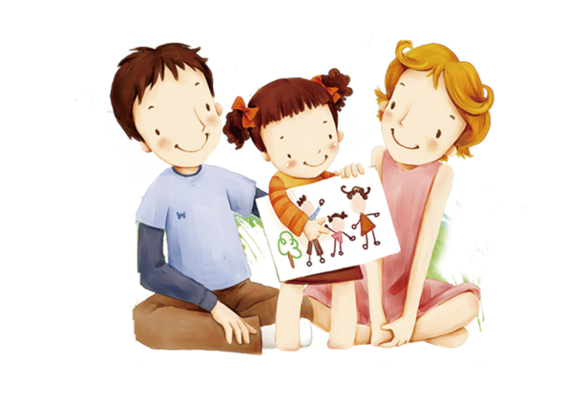
01

Slide 3


Slide 4

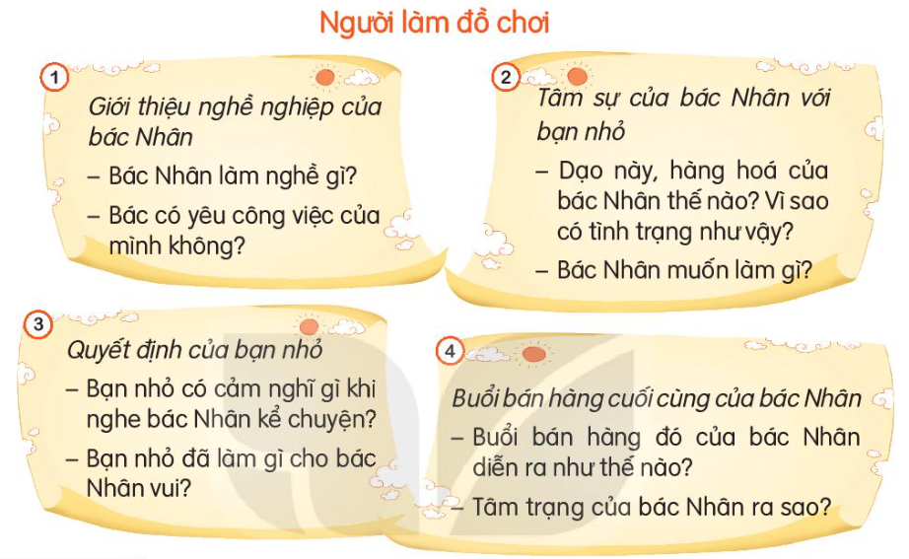
Dựa vào những gợi ý dưới đây, kể lại từng đoạn trong câu chuyện

Slide 5
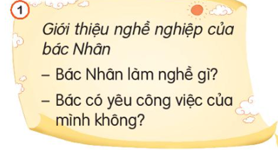

Bác Nhân là người làm đồ chơi bằng bột màu. Bác rất yêu công việc của mình. Mỗi khi làm việc bác đều cảm thấy rất vui vẻ.

Slide 6
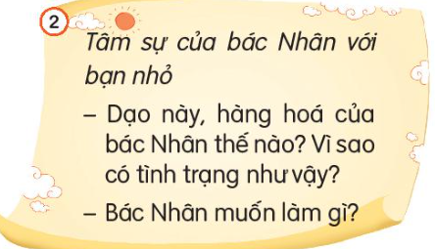
Vài năm gần đây, những món đồ chơi của bác không được đắt hàng như trước. Bởi vì ở cổng công viên có thêm mấy hàng đồ chơi bằng nhựa. Bác Nhân nói với bạn nhỏ rằng bác muốn về quê làm ruộng.

Slide 7
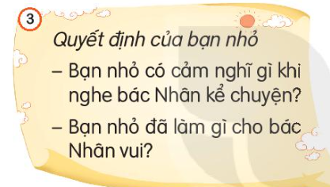
Khi nghe bác Nhân nói về việc bán hàng của mình dạo gần đây và mong muốn về quê của bác, bạn nhỏ cảm thấy rất buồn. Đêm trước buổi bán hàng cuối cùng của bác Nhân, bạn nhỏ đập con lợn đất, dùng số tiền của mình chia thành các món nhỏ và nhờ mấy bạn trong lớp mua giúp đồ chơi của bác.

Slide 8
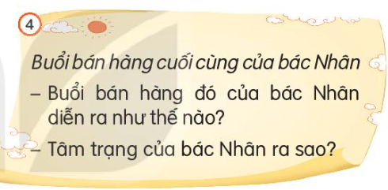
Buổi bán hàng cuối cùng của bác Nhân diễn ra rất thuận lợi. Bác đã bán hết hàng ngày hôm đó. Bác Nhân cảm thấy rất vui.

Slide 9

02

Slide 10


Theo em, nội dung câu chuyện là gì?
Bài nói về tấm lòng đáng trân trọng nhất của một bạn nhỏ; tìm mọi cách để làm cho người mình yêu quý được vui vẻ và hạnh phúc.

Slide 11


Slide 12
Kể một câu chuyện về việc mình biết quan tâm tới những người xung quanh

Slide 13


